Slide 1

Human - Computer - Interaction
Thema: Oberschulen
Steven K.
Lukas E.
Marcel K.
Mika H.

Slide 2
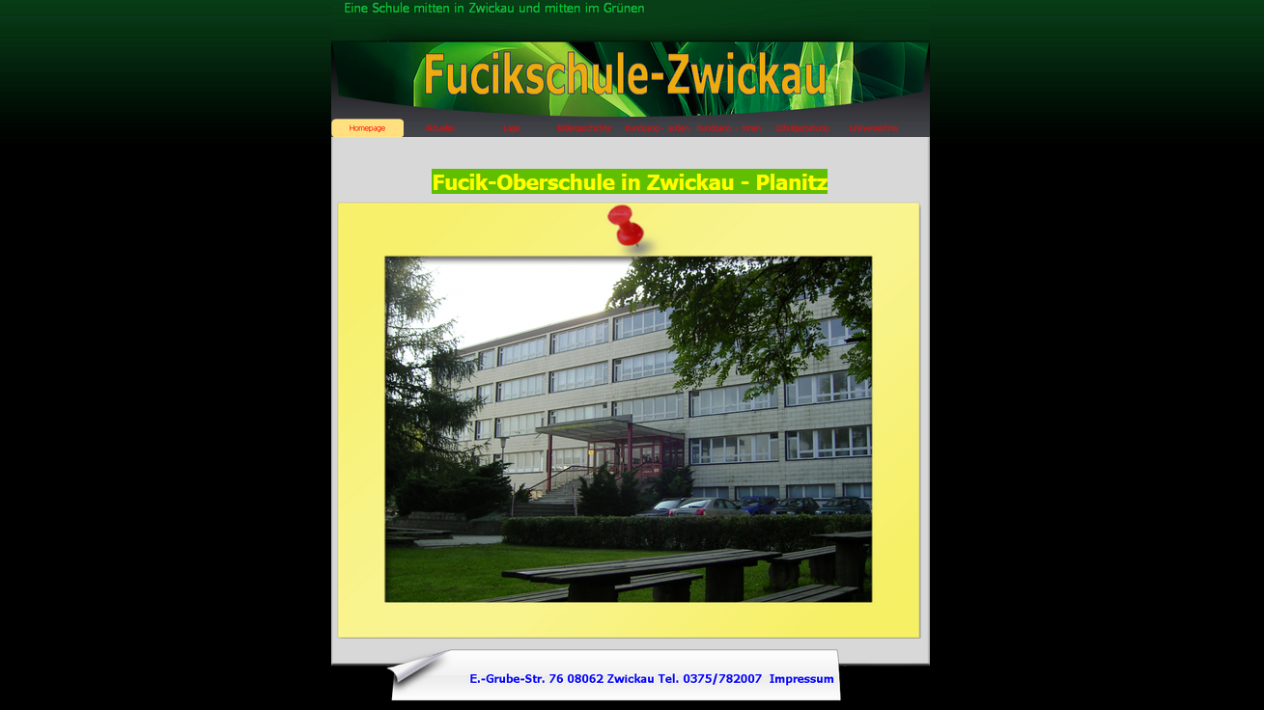

Slide 3

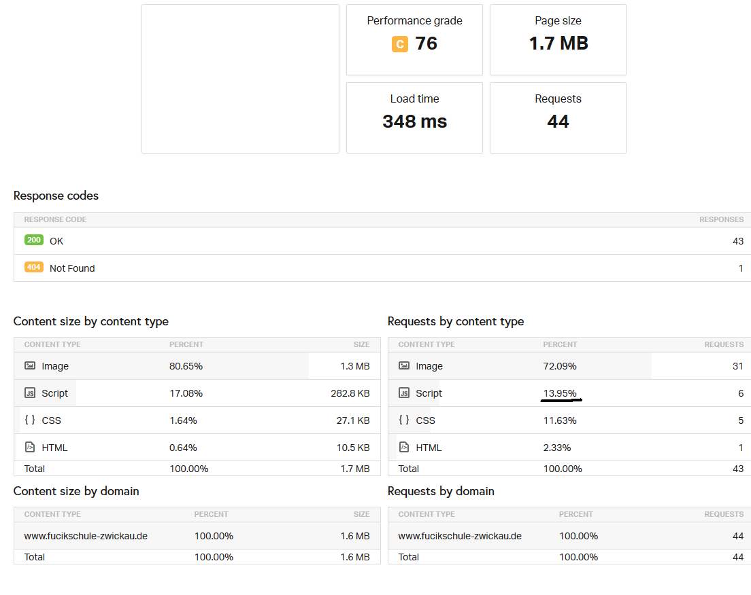
https://tools.pingdom.com/

Slide 4
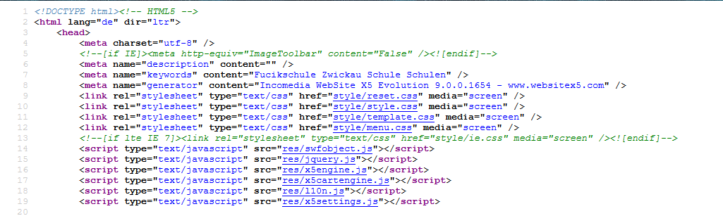
???

Slide 5
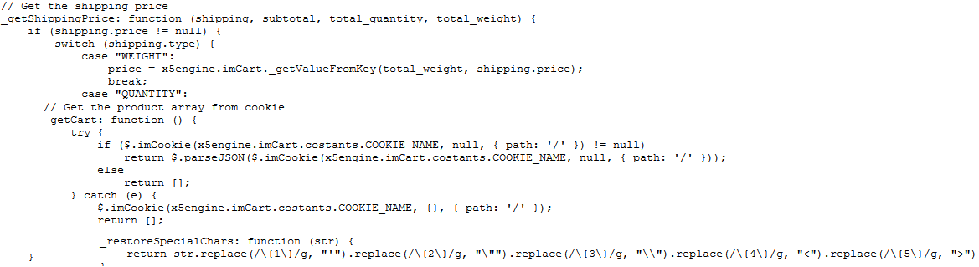
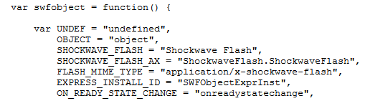
???

Slide 6
Contrast? Ist ok so.

Slide 7
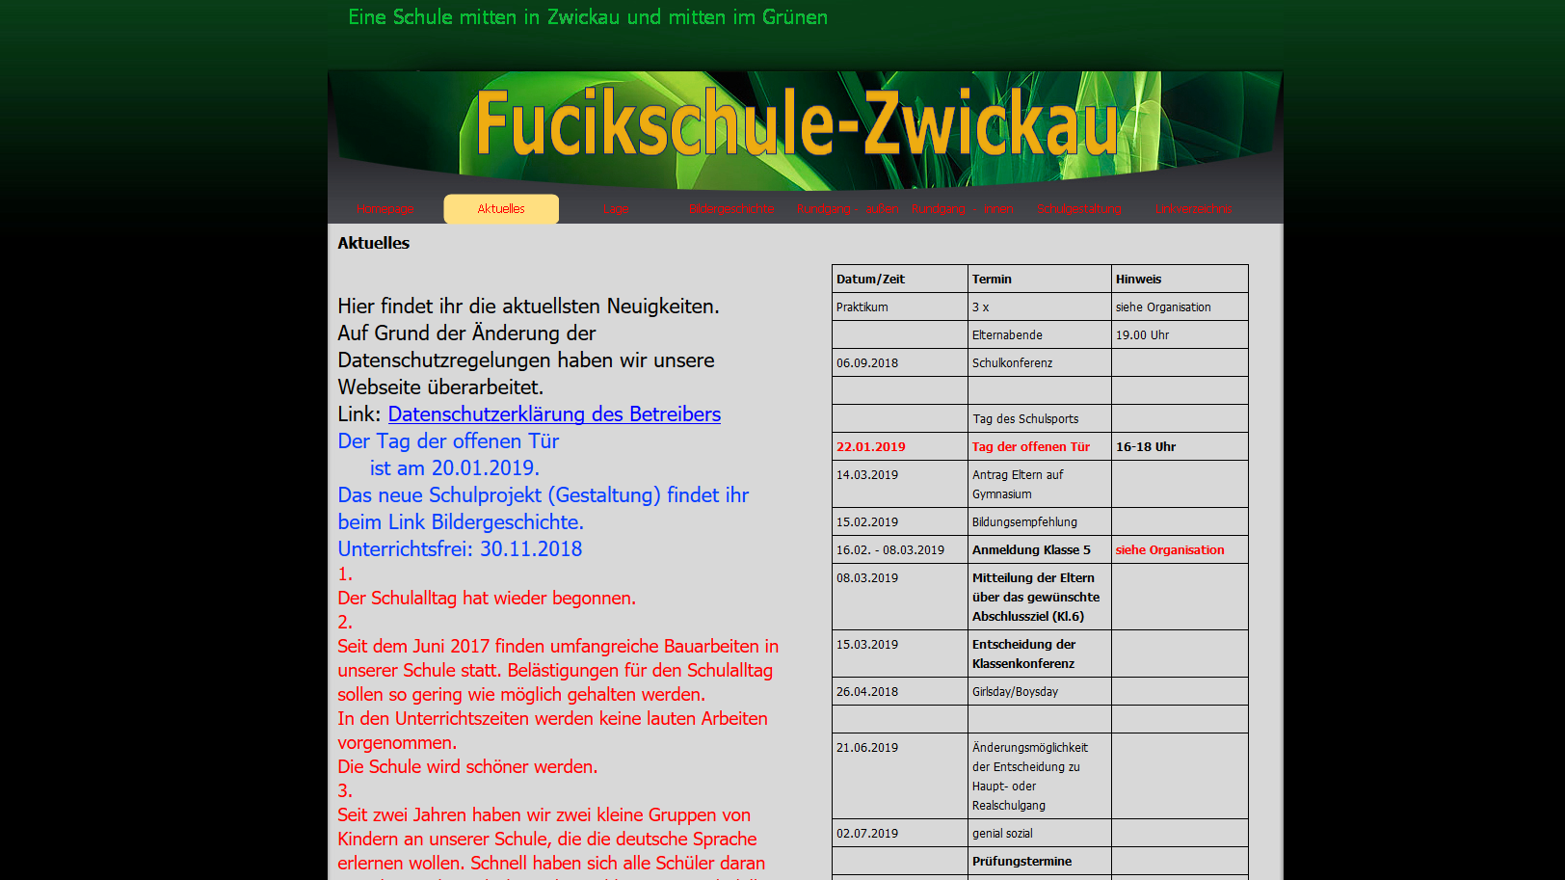

Slide 8

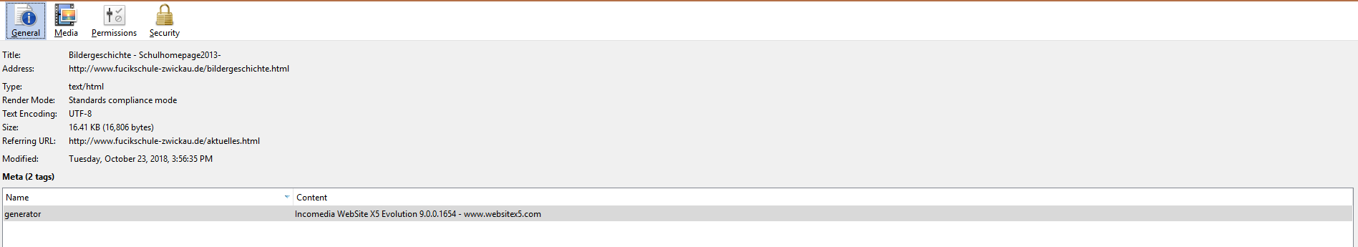

Slide 9
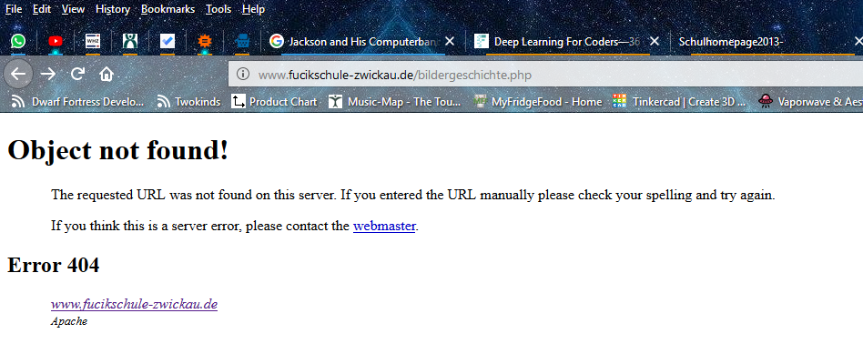

Slide 10
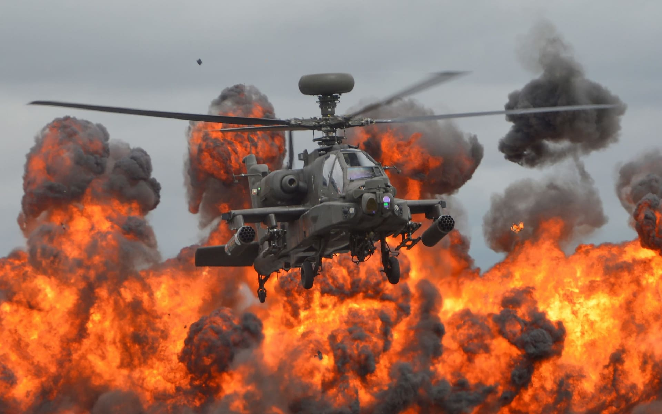

https://www.apache.org/img/asf_logo.png
https://www.telegraph.co.uk/content/dam/news/2017/07/16/TELEMMGLPICT000134890392_trans_NvBQzQNjv4BqKP-DetfF7_dcmT__HWPratNMUxX_WLRjHj-4fqMqC34.jpeg?imwidth=1400

Slide 11

http://www.fucikschule-zwickau.de/style/top.png

Slide 12
Verstanden?

Slide 13
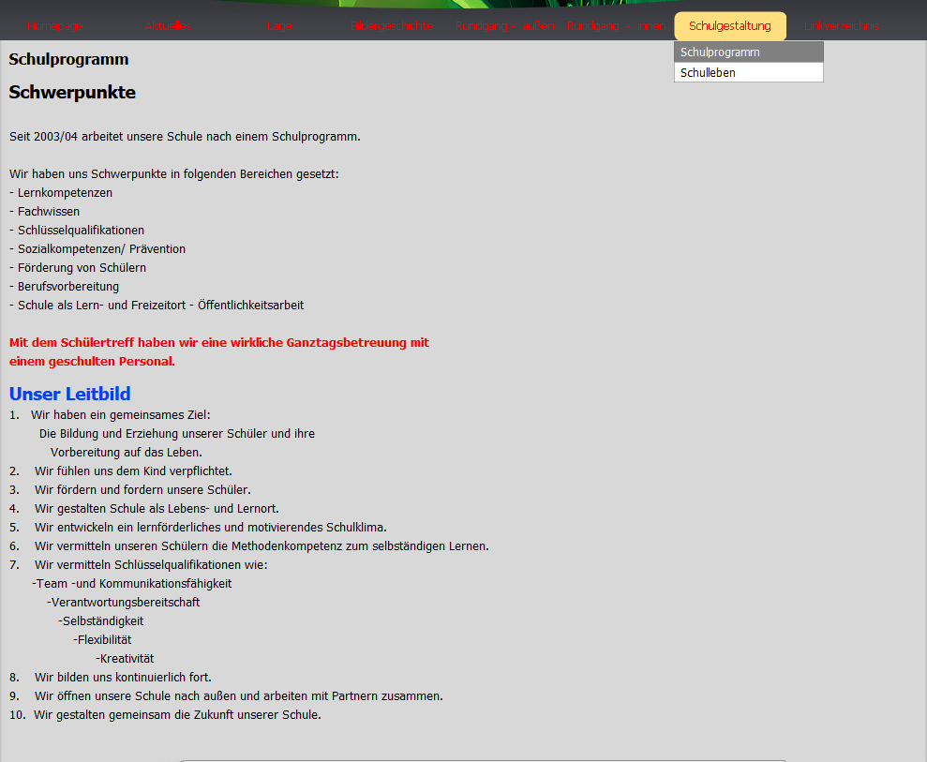

Slide 14
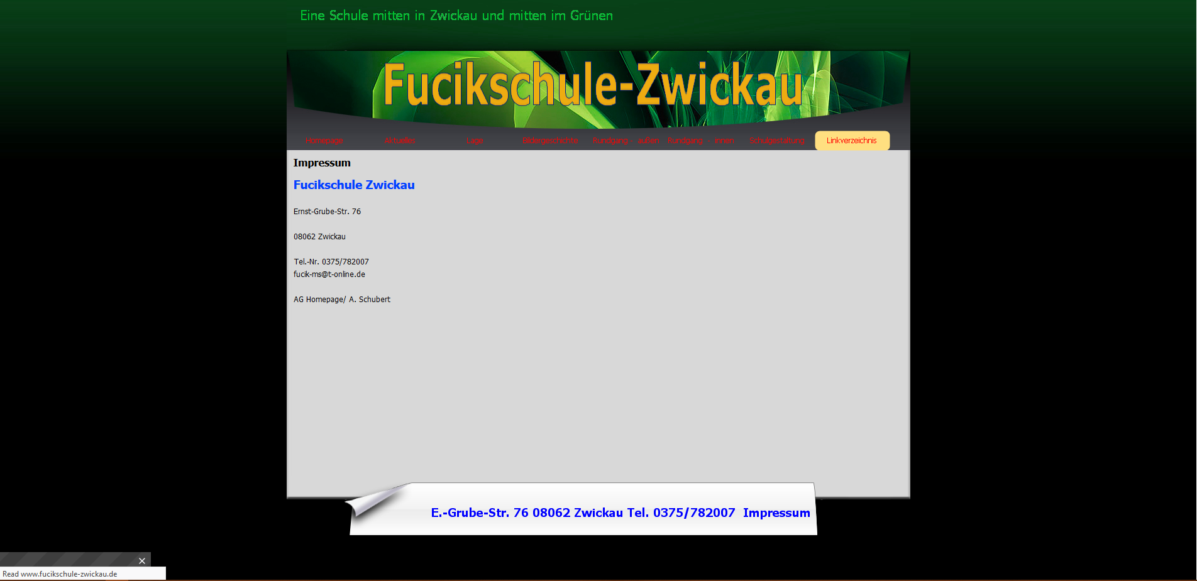
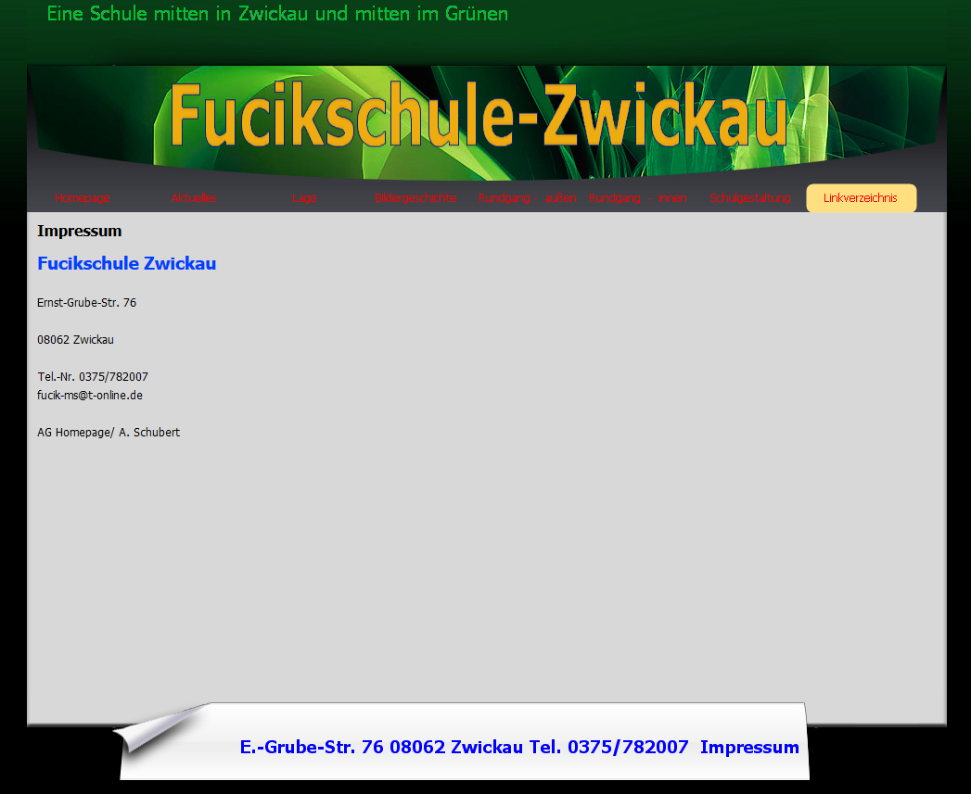

Slide 15
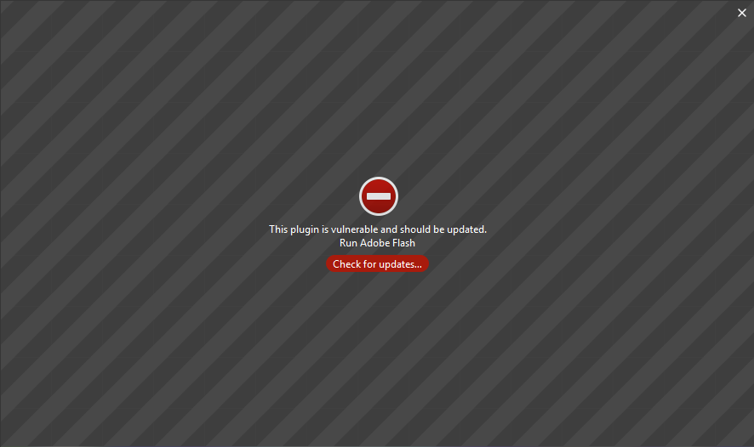

Slide 16
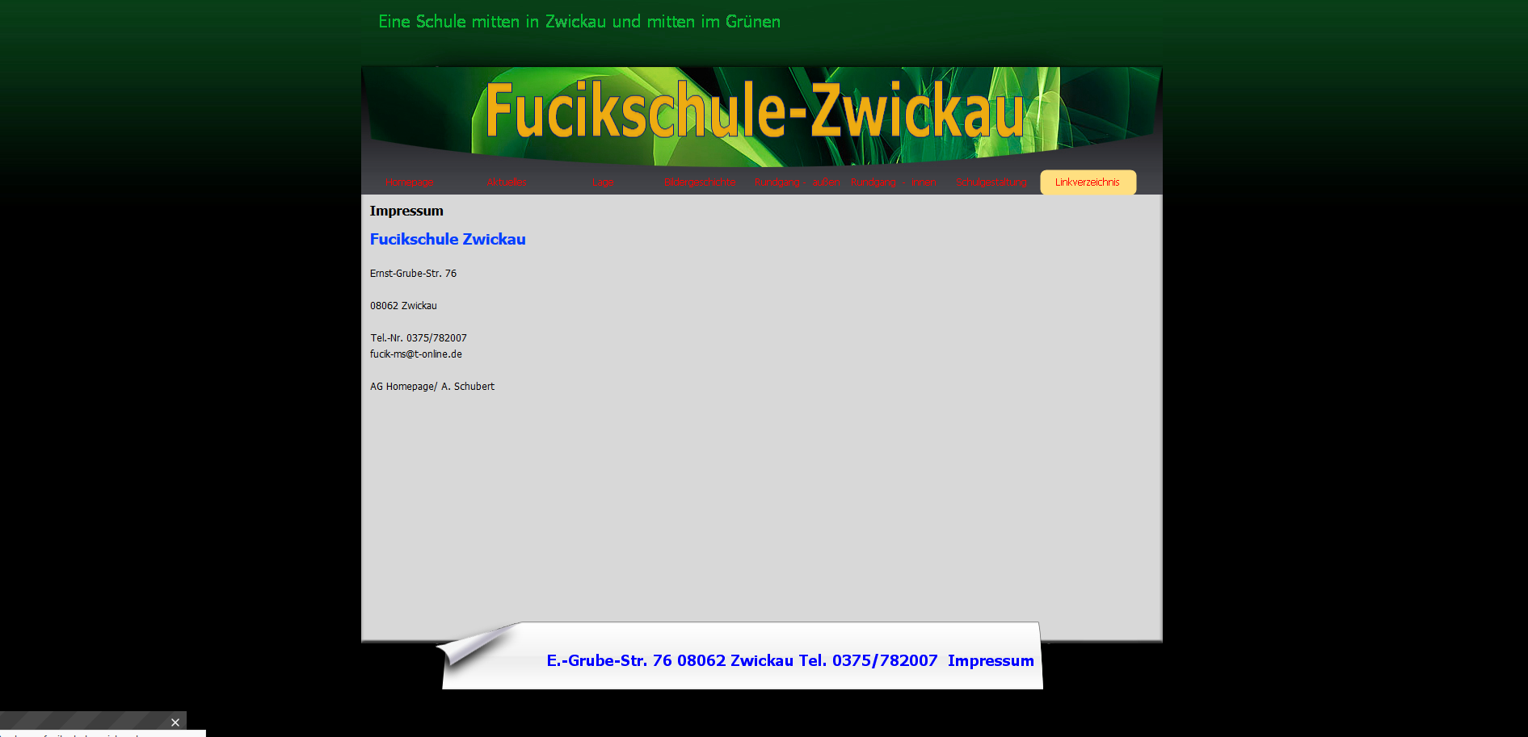
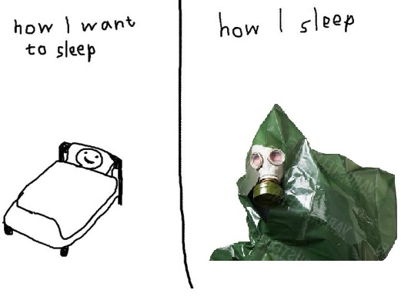
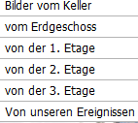

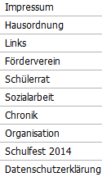
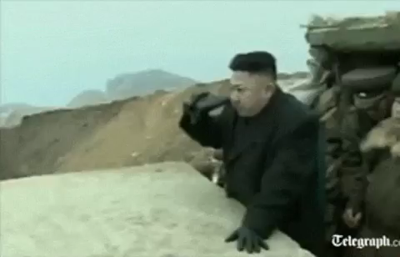
https://media.giphy.com/media/imCKYkWPtw304/giphy.gif

Slide 17
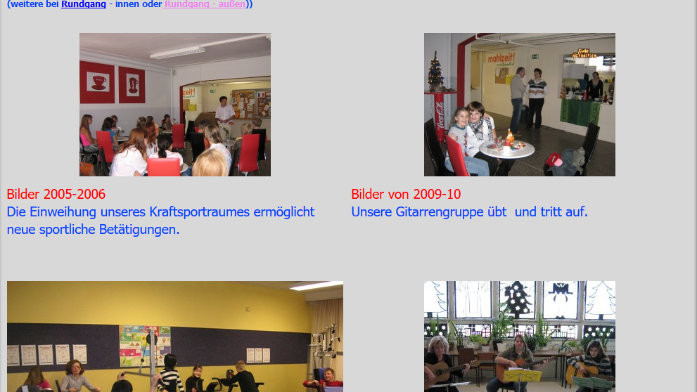
W T F

Slide 18

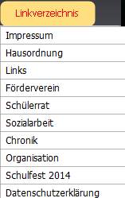
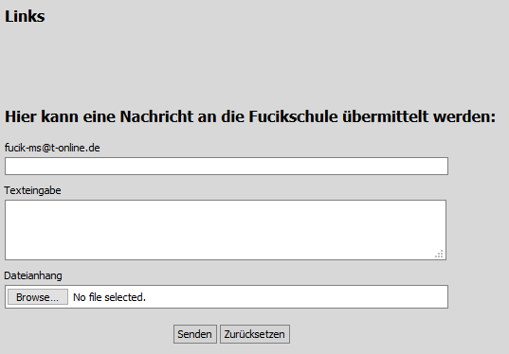
Klare, deutliche Sprache?

Slide 19
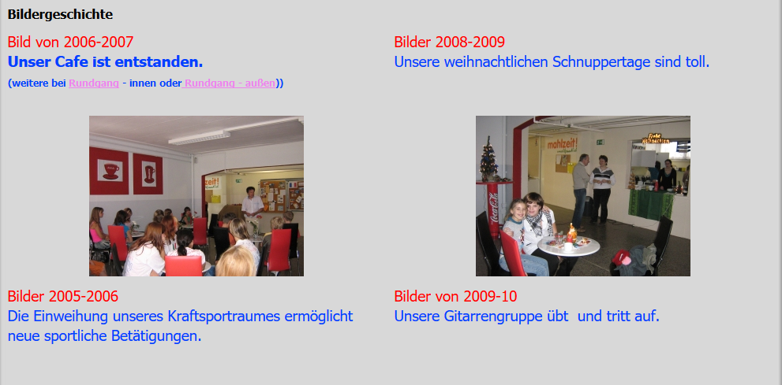
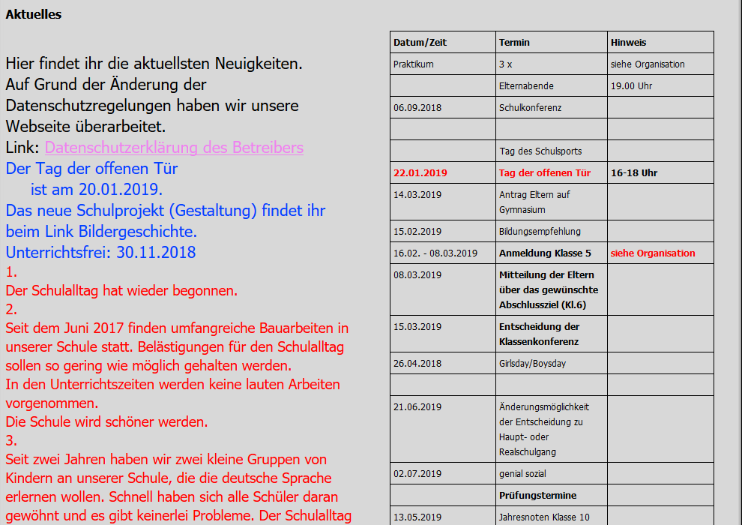
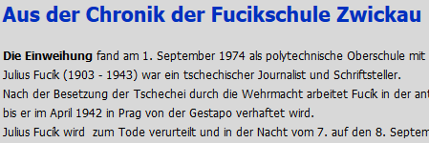

Slide 20
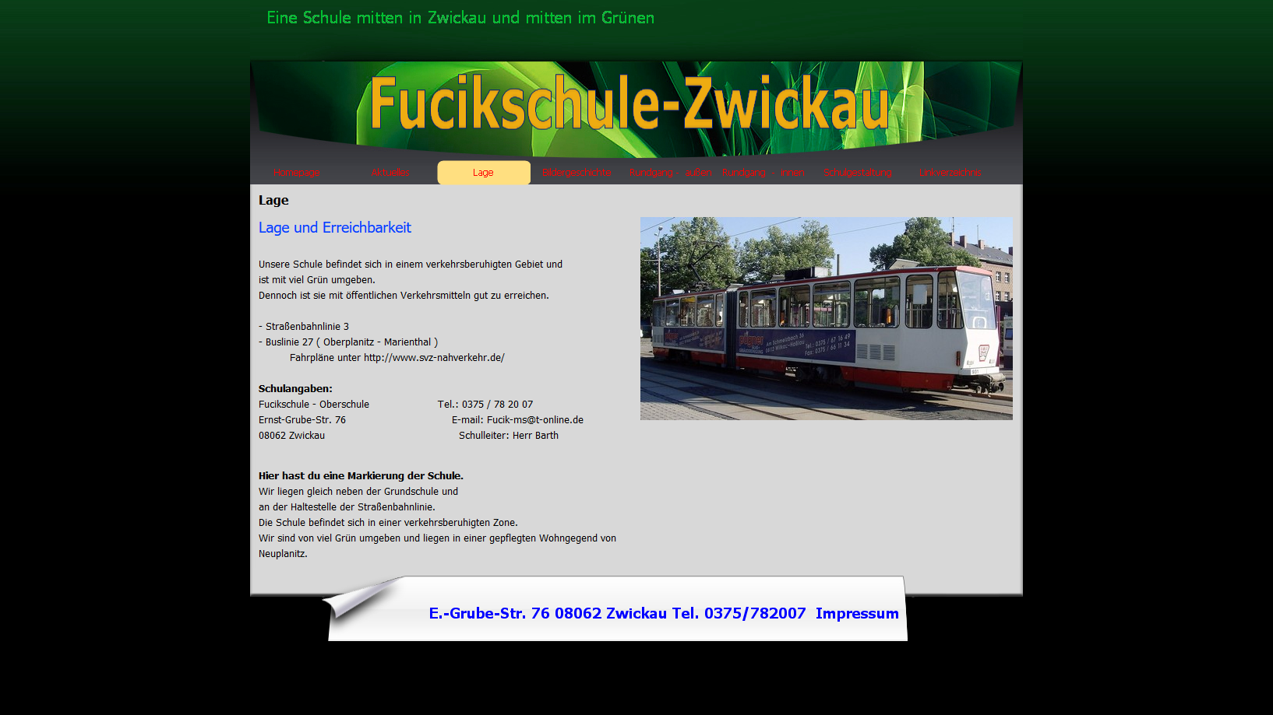

Slide 21
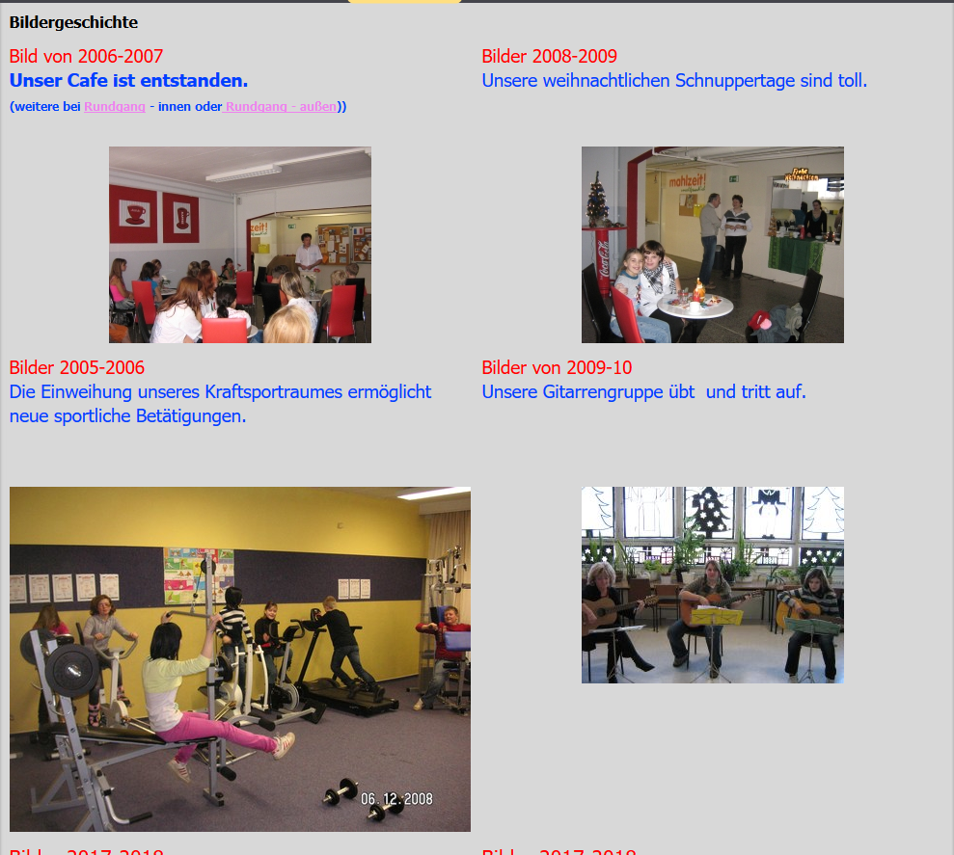
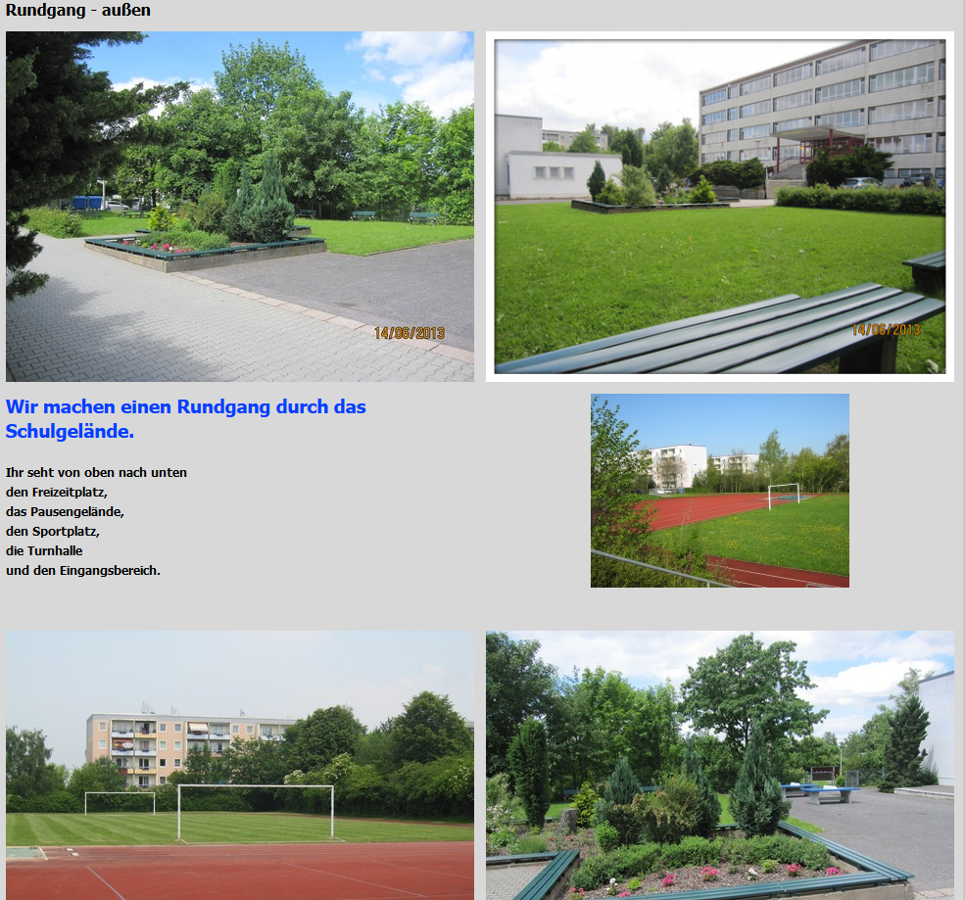
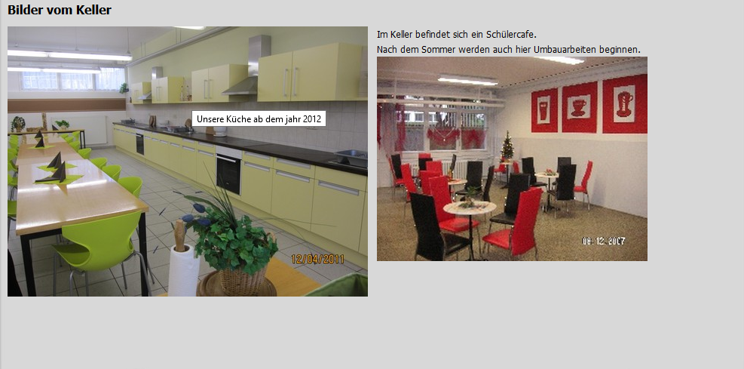
Ein (1!) alt tag!

Slide 23

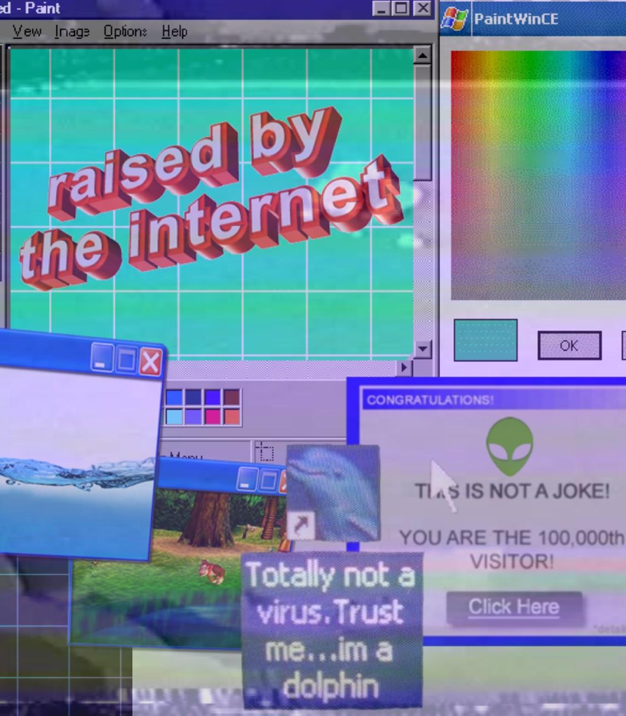
Questions?
https://i.ytimg.com/vi/U_IsGFQ-xXo/maxresdefault.jpg
https://snworksceo.imgix.net/bsd/e33e7fba-ae11-47bc-ab47-63cf813734b2.sized-1000x1000.png

Slide 24
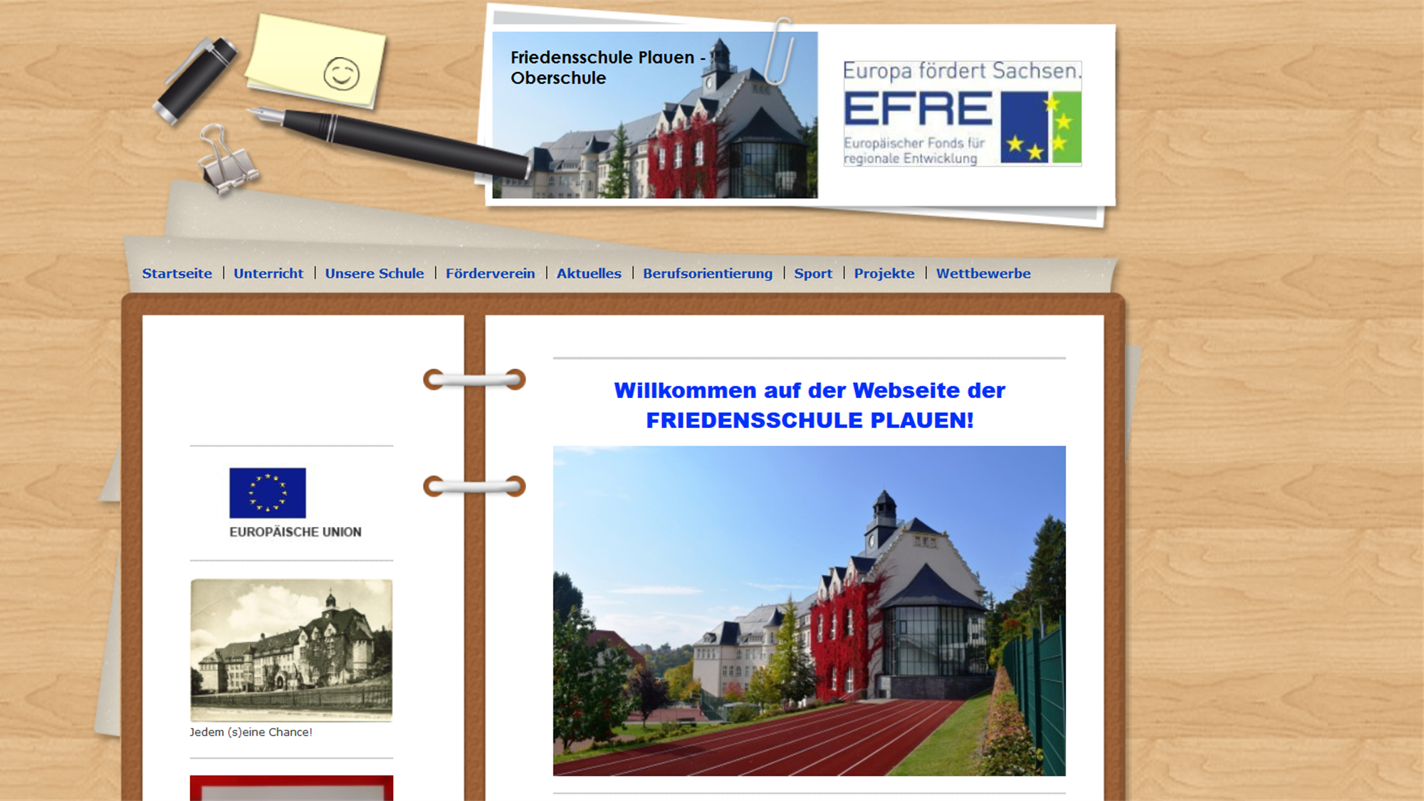
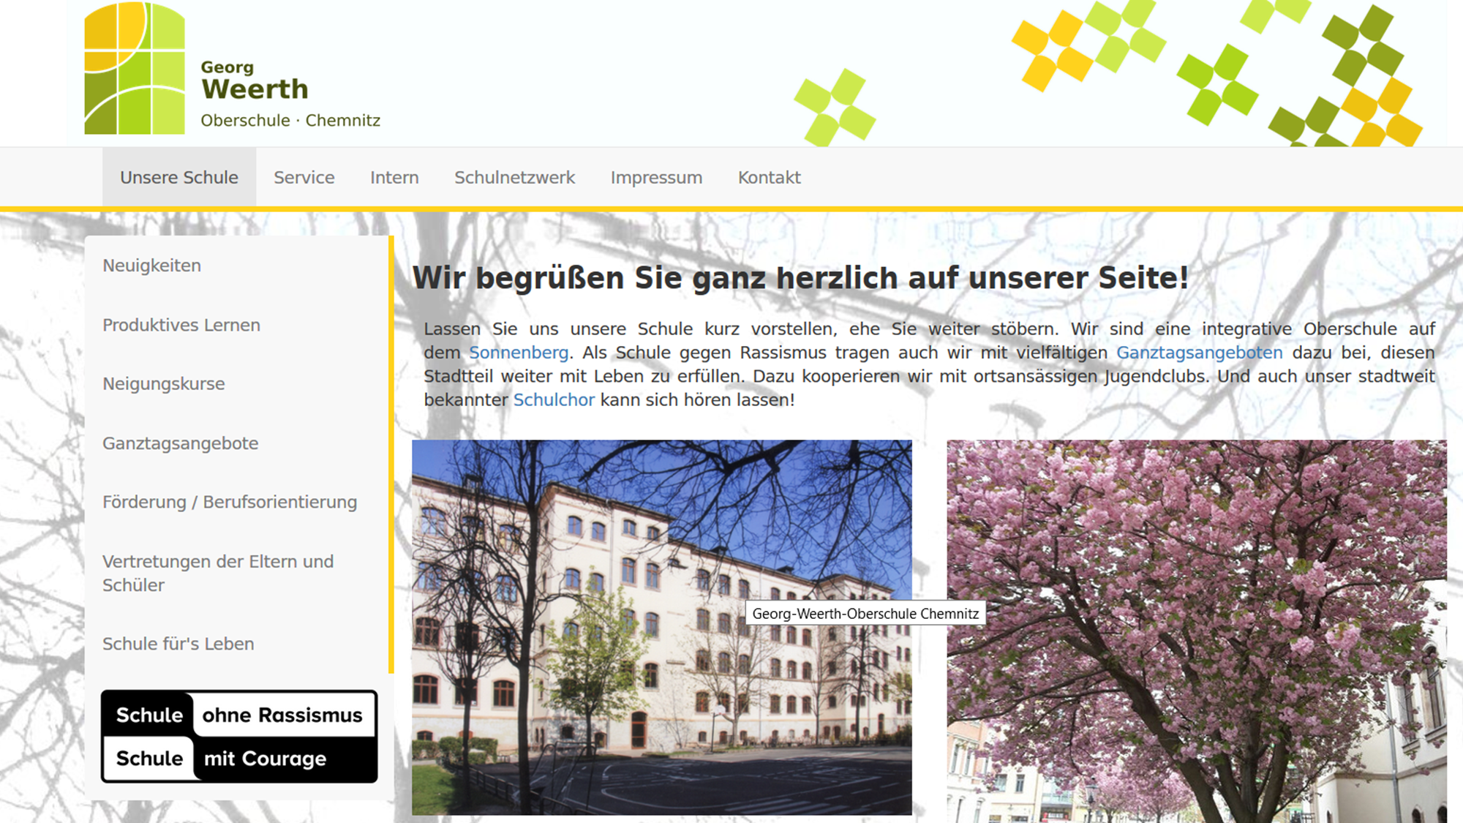
Friedensschule Plauen - Oberschule
Georg Weerth Oberschule Chemnitz

Slide 25
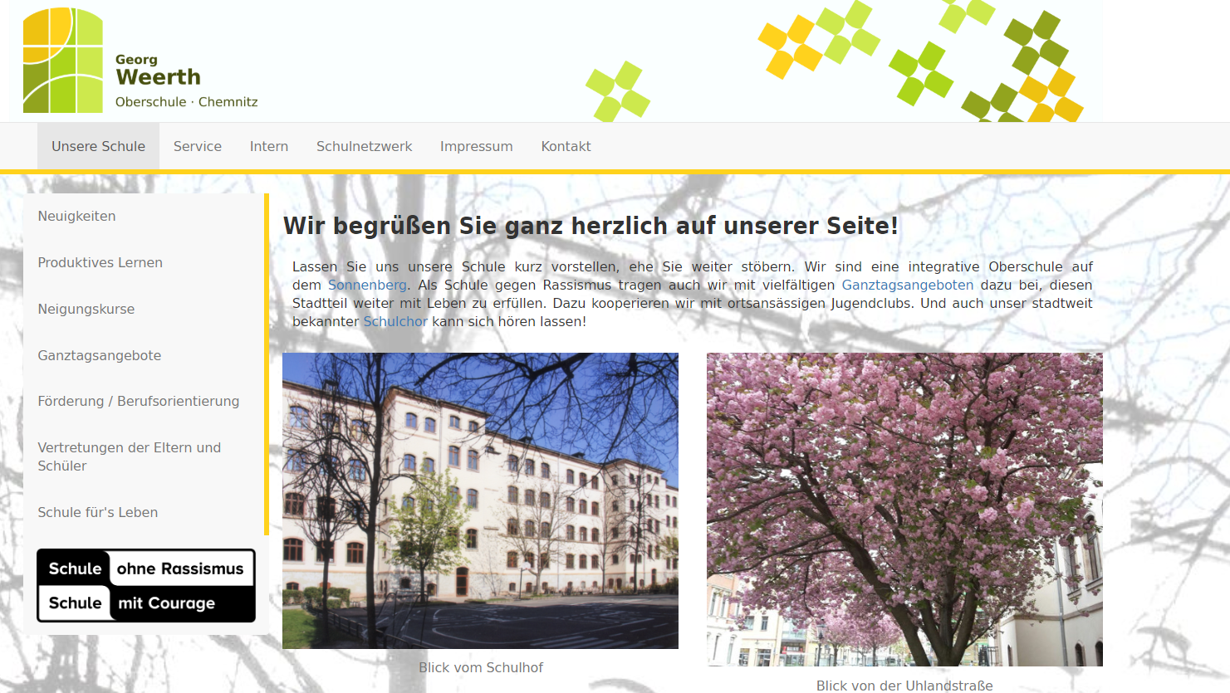
Hintergrundbild schlecht gewählt
Schriftgröße und Zeichenabstand in Ordnung

Slide 26
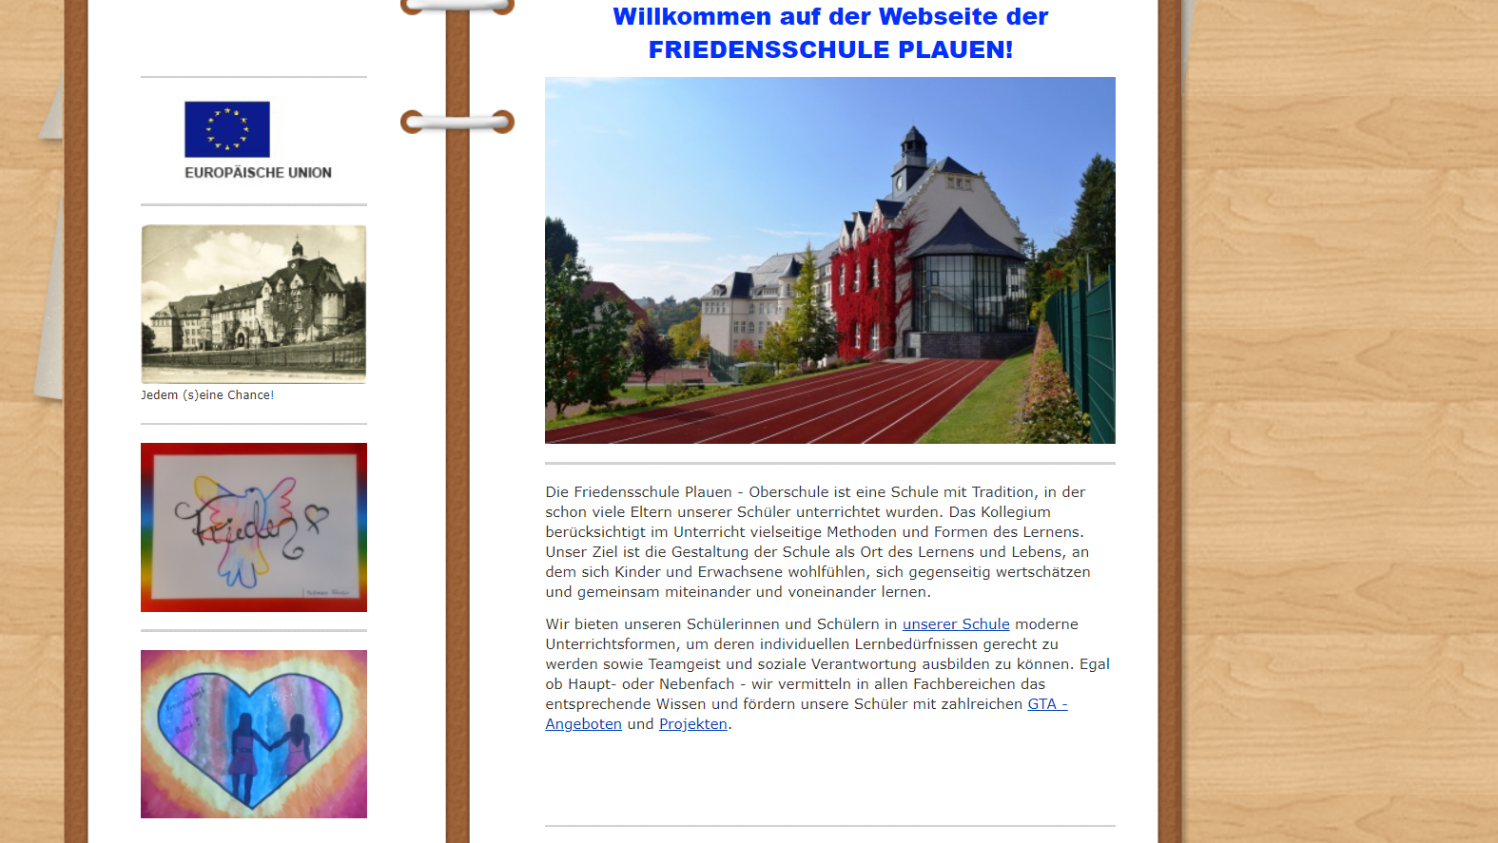
klassisch Schwarz auf Weiß
Schriftgröße und Zeichenabstand in Ordnung

Slide 27
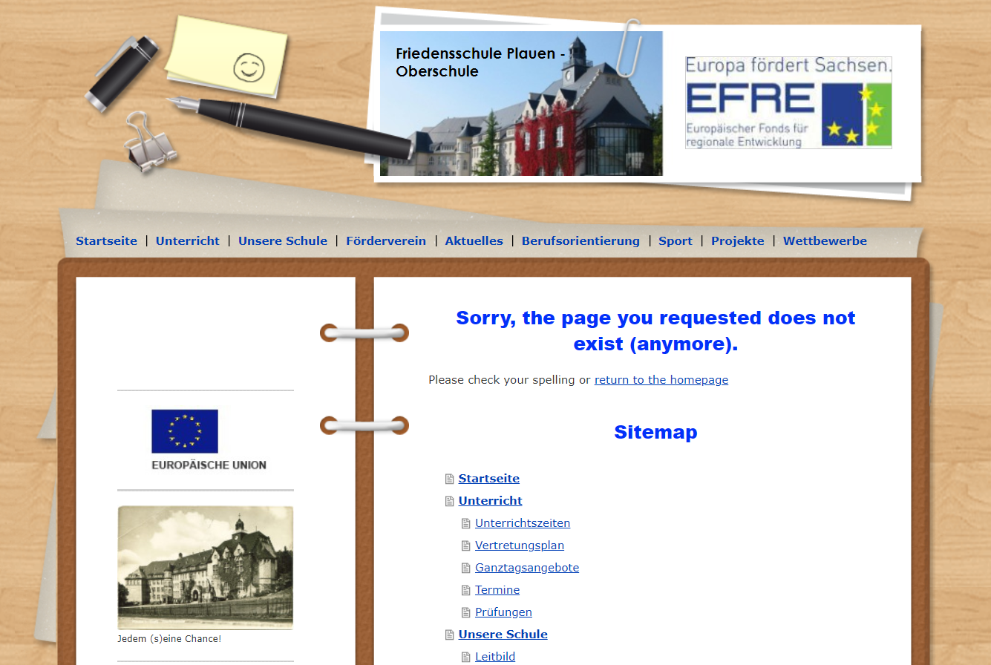
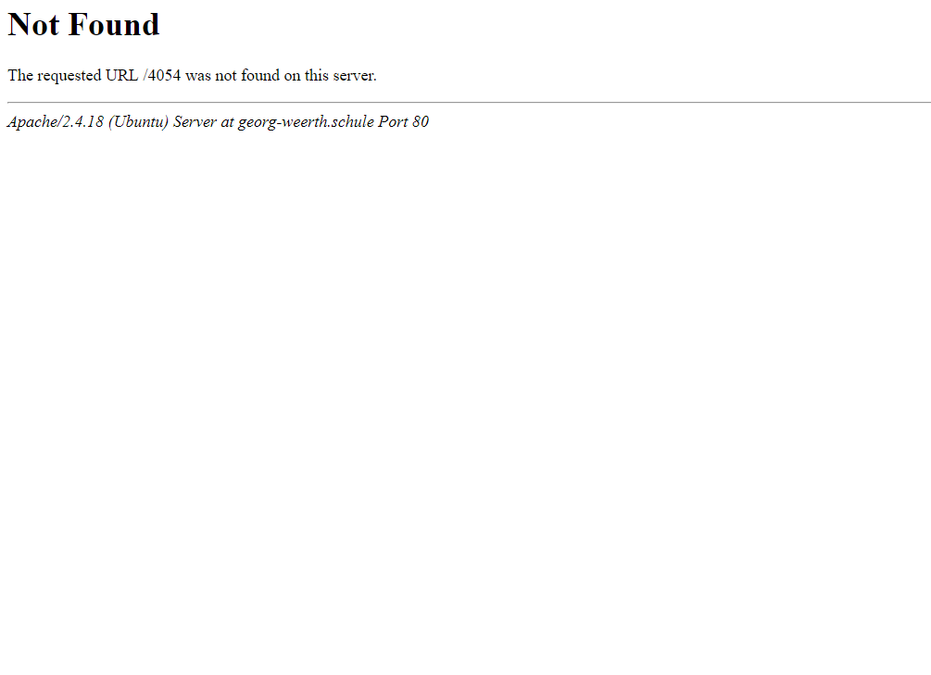
Friedensschule Plauen - Oberschule
Georg Weerth Oberschule Chemnitz

Slide 28
Bei beiden keine Flash und Add-ons gefunden
  Für beide gilt:
ALT Tags: Ja
Passend: Nein

Slide 29

Logos gut sichtbar
Verlinkung des „Logos“ nur bei Friedensschule Plauen
  Plauen hat keinen Slogan
  Slogan der Chemnitzer Schule jedoch passend

Slide 30
Informationen zur Schule direkt auf der Hompage
Kontaktinformationen auch schnell zu finden

Slide 31
Reiter für Informationen gleich zu sehen
Für Kontaktinformationen muss erst runter gescrollt werden
„Kontakt“

Slide 32
Beide Seiten besitzen ein klar erkennbares Hauptmenü
Navigationsbegriffe sind präzise und für den Nutzer verständlich
  Plauen hat mehr Menüpunkte
  ein paar davon sind unnötig
  Chemnitz nutzt wenige Menüpunkte
  Bringen dich auf die gewünschte Seite

Slide 33
Links sind blau gefärbt
Die meisten Bilder beinhalten Links

Slide 34
Links sind blau gefärbt
Schlecht erkennbar durch den Hintergrund

Slide 35
Man hat die wichtigsten Punkte auf einen Blick
Nur die Kontaktinformation ist nicht sichtbar

Slide 36
Alle wichtigen Reiter sind ohne scrollen sichtbar
Kurze Vorstellung der Schule

Slide 37
Beide Seiten besitzen ein durchgängigen Stil
  Auf beiden Seiten tauchen keine Pop - ups oder Anzeigen auf

Slide 38
Chemnitz hat eine einfache Sprache gewählt
Plauen ist an ein paar Stellen schwer zu verstehen
  Die Überschriften sind auf beiden Seiten präzise und fett geschrieben
  Sie sind deutlich erkennbar, da sie groß und fett geschrieben sind

